Slide 1

Универзитет “Гоце Делчев”
Факултет за Информатика
Дипломска работа
“Систем за електронско тестирање”
Mентор:
Д-р. Цвета Мартиновска
Кандидат:
Миле Јанев индекс бр. 10419

Slide 2
Вовед
Образование – процес со кој општеството ги пренесува акумулираните знаења, вештини и вредности од генерација на генерација
Цел на образованието – да изгради морална и одговорна личност
Сите луге исто не го восприемаат знаењето исто => се јавува потреба за оценување на знаењето
Трема, голема застапеност на компјутерите, користење на омилената играчка при процесот на тестирање
Цел – електронско тестирање само со користење на интернет
Мал број на електронски системи за оваа намена – повеќето интерни (Семос, Сивус, Александрија)

Slide 3
Технологии
NetBeans едитор
  Подршка за PHP, Java, C, C++
  Достапен за Windows, Linux, OS X, Solaris
Yii framework – MVC структура за побрз развој на апликации
MySql база на податоци
HTML, Javascript, CSS

Slide 4
Корисници на системот
Ненајавени корисници – најмали привилегии, регистрација, најава
Студенти – одговарање на тест, проверка на резултати, читање и оставање на забелешка
Тестери – креирање на тест, прегледување на тест, читање и оставање на забелешки
Администратори – Како тестери, дополнително менаџирање на сите записи на системот

Slide 5
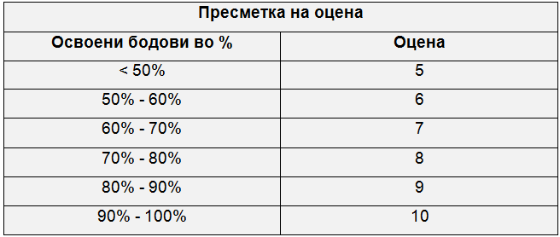
Тест прашања, оценување
Три типа прашања:
  Избор – 0.5 поени
  Дополнување – 1 поен
  Целосно – 2 поени
Пресметка на оцената:

Slide 6
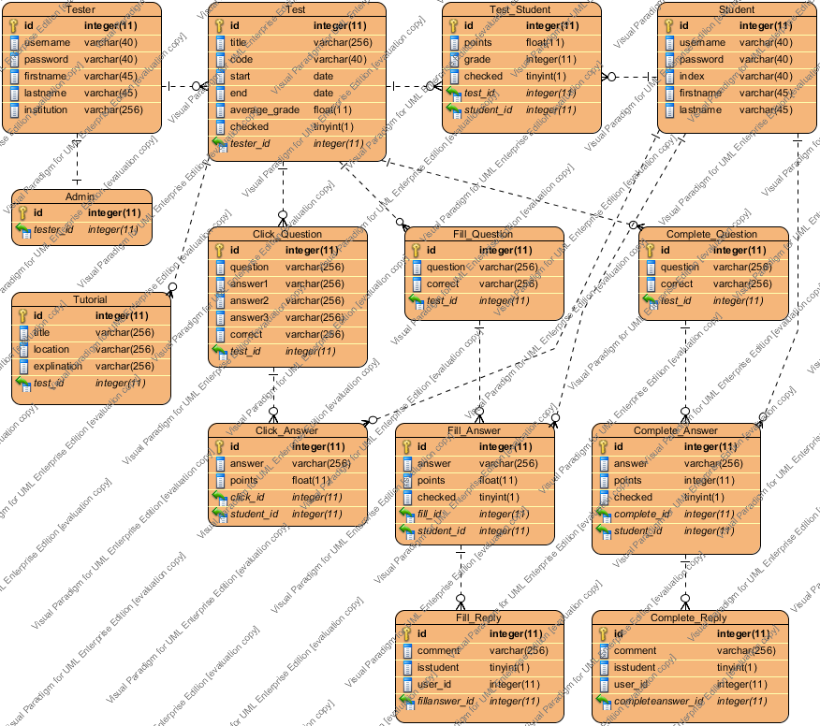
База

Slide 7
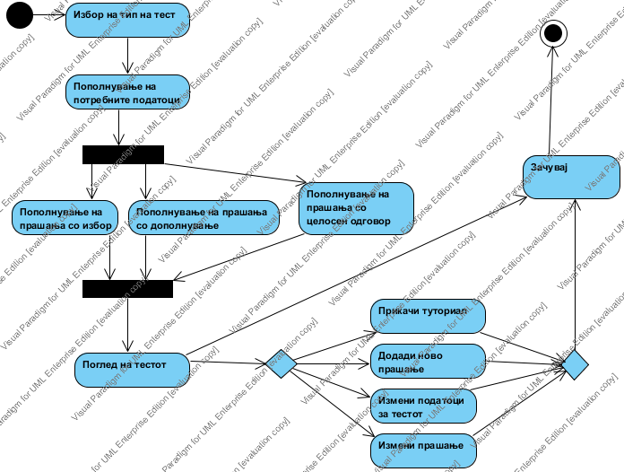
Креирање на тест

Slide 8
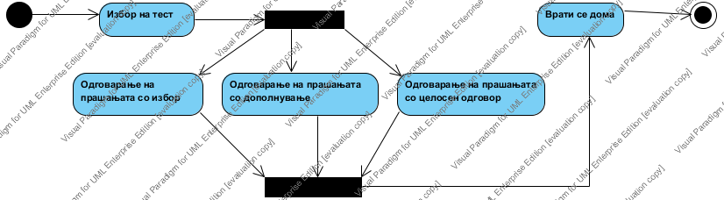
Полагање на тест

Slide 9
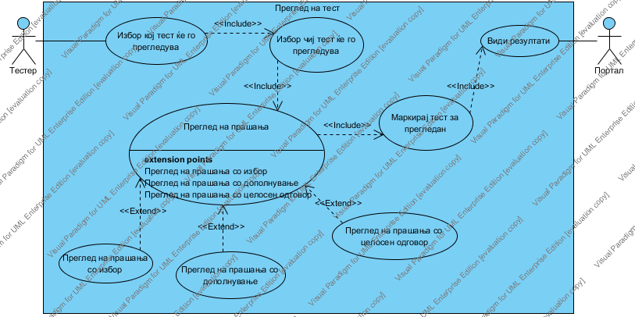
Прегледување на тест

Slide 10
Резултати
Бодови и оцена за секое тестирано лице
Просечна оцена за тестот
Експортирање во Ексел

